Slide 1

PRAVILA RADA U ŠKOLSKOJ USTANOVI
trajanje 4 školska sata
1.sat -Osnovna pravila i profesionalni standardi
2.sat -Važnost etičkog pristupa
3.sat -Postupanje u izvanrednim situacijama
4.sat -Radionica – Rješavanje kriznih situacija

Slide 2

1.sat Pravila rada u školskoj ustanovi
Cilj: Upoznati sudionike s osnovnim pravilima rada u školskoj ustanovi i profesionalnim standardima.
Predavanje 15 minuta
Diskusija 15 minuta
Vježba 15 minuta

Slide 3

Pravila rada u školskoj ustanovi
Dolazak i odlazak s radnog mjesta:
Poštujte propisano radno vrijeme.
Evidentirajte dolazak i odlazak prema pravilniku.
Odnos prema učenicima, roditeljima i kolegama:
Budite profesionalni, ljubazni i strpljivi.
Potičite timski rad s kolegama.
Komunicirajte jasno i asertivno.
Povjerljivost informacija:
Čuvajte povjerljive podatke o učenicima i njihovim obiteljima.
Informacije dijelite samo s ovlaštenim osobama.

Slide 4

Profesionalni standardi
Primjeri odgovornog ponašanja:
Preuzimanje odgovornosti za svoje zadatke.
Pravovremeno obavljanje obveza.
Poštovanje pravila i procedura škole.
Primjena pravila u svakodnevnom radu:
Usklađivanje s ciljevima škole.
Izbjegavanje sukoba interesa.
Pružanje potpore učenicima i nastavnicima.

Slide 5

DISKUSIJA
Pitanja za raspravu:
Što profesionalni standardi znače u praksi?
Razmjena iskustava i mišljenja.
Kako postupiti ako se pravila škole ne poštuju?
Identificiranje izazova i rješenja.
Cilj diskusije:
Potaknuti sudionike na razmišljanje o važnosti profesionalnih standarda.

Slide 6

Vježba – Identifikacija izazova
Aktivnost:
Podjela u grupe – Sudionici se podijele u manje grupe (4-5 osoba).
Zadatak za grupe:
Prepoznati moguće izazove u pridržavanju pravila (npr. nedostatak komunikacije, nedoumica o odgovornostima).
Predložiti rješenja za svaki izazov.
Prezentacija ideja:
Svaka grupa predstavi svoja rješenja ostatku sudionika.
Omogućiti dodatne prijedloge i povratne informacije od svih prisutnih.

Slide 7

2. Sat: Važnost etičkog pristupa
Cilj: Razumjeti važnost etičkog pristupa u radu pomoćnika u nastavi.
1.Predavanje (20 minuta)
2. Diskusija (10 minuta)
3. Vježba (15 minuta)

Slide 8
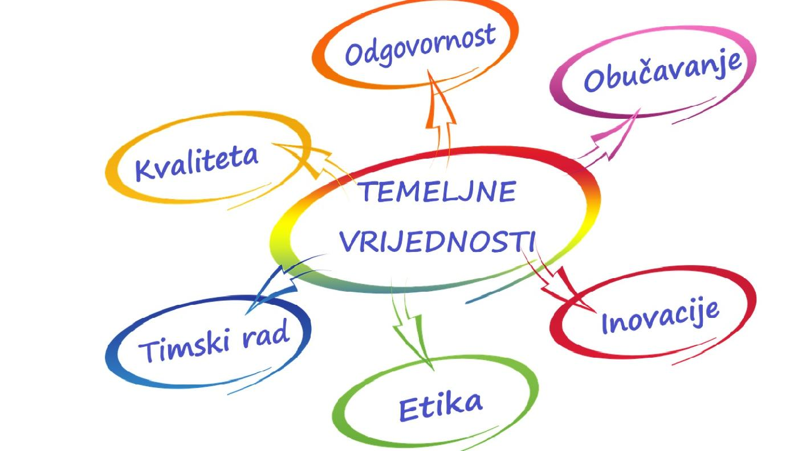
Što znači etički pristup?
Poštovanje različitosti učenika:
Prihvaćanje različitih kulturnih, vjerskih i društvenih pozadina.
Izbjegavanje diskriminacije na temelju spola, dobi ili drugih osobnih karakteristika.
Empatija i neutralnost u sukobima:
Razumijevanje osjećaja učenika bez donošenja brzih zaključaka.
Izbjegavanje zauzimanja strana u sukobima među učenicima ili kolegama.
Etička dilema – kako reagirati?
Procjena situacije u skladu s profesionalnim standardima.
Savjetovanje s nadležnima u slučaju nejasnoća.

Slide 9

Primjeri etičkog pristupa
Poštivanje privatnosti učenika.
Pružanje podrške bez osuđivanja.
Pitanja za promišljanje:
Kako pomoći učeniku da se uklopi u razrednu zajednicu?
Što učiniti kada kolega ili roditelj traži od vas nešto što smatrate neetičnim?

Slide 10

Diskusija – Primjeri iz prakse
Situacije za raspravu:
Ugroženi etički standardi:
Pomoćnik u nastavi svjedoči nepravednom postupanju prema učeniku.
Roditelj traži informacije koje nisu dostupne prema pravilima škole.
Sudionici dijele iskustva:
Razmjena primjera iz vlastitog rada ili poznatih situacija.

Slide 11

Analiza etičkih dilema
Aktivnost:
Scenariji za analizu:
Učitelj traži od pomoćnika da preuzme zadatke koji nisu u njegovoj nadležnosti (npr. vođenje nastave).
Kolega neprimjereno komentira ponašanje učenika pred razredom.
Zadatak za sudionike:
Sudionici u grupama analiziraju dodijeljeni scenarij.
Predlažu način etičkog odgovora u skladu s profesionalnim standardima.
Rasprava o rješenjima:
Grupe prezentiraju svoja rješenja.
Ostali sudionici daju povratne informacije i predlažu dodatna rješenja.

Slide 12

Zaključak za 2. sat
Ključne točke:
Etički pristup osigurava poštovanje, povjerenje i profesionalnost.
Empatija i neutralnost ključne su u svakodnevnom radu s učenicima.
U slučaju etičkih dilema, uvijek se konzultirajte s nadležnima.

Slide 13
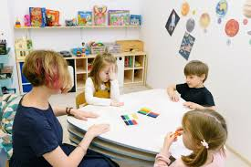
3. Sat: Postupanje u izvanrednim situacijama
Cilj: Naučiti kako se ponašati u kriznim situacijama i surađivati s nadležnim osobama
1.Predavanje (15 minuta)
2. Diskusija (10 minuta)
3. Vježba ( 20 minuta)

Slide 14

Smjernice za krizne situacije
Primjeri izvanrednih situacija:
Sukob među učenicima:
Razdvojiti učenike smirenim tonom.
Prijaviti incident učitelju ili nadležnoj osobi.
Zdravstveni problemi učenika:
Prepoznati simptome (npr. nesvjestica, alergijska reakcija).
Odmah obavijestiti školskog liječnika, pedagoga ili pozvati hitnu pomoć.
Ostale hitne situacije:
Požar, potres ili druge krizne situacije – slijediti evakuacijski plan škole.

Slide 15
Postupanje u kriznim situacijama – Ključni koraci
Ostati pribran i smiren:
Ponašajte se na način koji smiruje učenike i ostale prisutne.
Procijeniti situaciju:
Je li situacija hitna i zahtijeva hitnu reakciju?
Obavijestiti nadležne osobe:
Nastavnika, pedagoga, ravnatelja ili druge odgovorne osobe.
Poduzeti odgovarajuće mjere:
U skladu s pravilnicima škole.

Slide 16
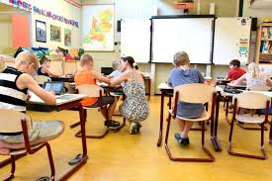
Komunikacija s nadležnim osobama
Ključne točke:
Što prijaviti?
Točan opis situacije i uključenih osoba.
Mjesto i vrijeme događaja.
Kome prijaviti?
Učiteljima, školskom pedagogu, ravnatelju.
Kako komunicirati?
Jasno, kratko i precizno.
Koristiti činjenice, izbjegavati emocije i pretpostavke

Slide 17
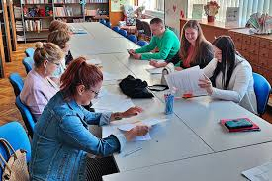
Diskusija – Primjeri kriznih situacija
Pitanja za sudionike:
Jeste li bili svjedokom krizne situacije u školi? Kako ste reagirali?
Koji su najveći izazovi u kriznim situacijama?
Cilj diskusije:
Razmjena iskustava i primjera iz prakse.
Rasprava o najboljem načinu postupanja u različitim okolnostima.

Slide 18
Vježba – Simulacija kriznih situacija
Aktivnost:
Scenariji za grupe:
Sukob među učenicima: Dva učenika se sukobe verbalno i prijeti eskalacija.
Zdravstvena hitnost: Učenik se počne osjećati loše na satu tjelesnog.
Požar u školi: Učitelj nije prisutan, a oglašava se požarni alarm.
Zadatak za sudionike:
Analizirati dodijeljeni scenarij.
Predložiti korake za postupanje u skladu s pravilnicima škole.
Prezentacija:
Grupe predstavljaju svoje rješenje ostatku sudionika.
Rasprava o tome kako poboljšati reakcije.

Slide 19

Radionica: Rješavanje kriznih situacija kroz praktične demonstracije
Cilj radionice:
Sudionici primjenjuju stečeno znanje o postupanjima u kriznim situacijama kroz praktične simulacije. Razvijaju vještine timskog rada, komunikacije i smirenog donošenja odluka.
1. Uvod u radionicu (10 minuta)
Instrukcije za sudionike:
Krizne situacije zahtijevaju smirenost, analitičko razmišljanje i brzo djelovanje.
Ova radionica simulira stvarne situacije iz školskog okruženja kako bi sudionici uvježbali svoje reakcije.

Slide 20
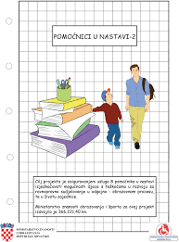
4.sat Radionica: Rješavanje kriznih situacija kroz praktične demonstracije
Cilj radionice:
Sudionici primjenjuju stečeno znanje o postupanjima u kriznim situacijama kroz praktične simulacije. Razvijaju vještine timskog rada, komunikacije i smirenog donošenja odluka.
2. Scenariji za simulaciju (20 minuta)
3. Praktične demonstracije (20 minuta)
4. 4. Analiza i povratne informacije (15 minuta)
Rasprava:
Svaka grupa objašnjava svoj način rješavanja situacije.
Ostali sudionici i voditelj daju povratne informacije:
Jesu li primijenili odgovarajuće postupke?
Kako su mogli unaprijediti svoju reakciju?
Koje su vještine posebno dobro pokazane?

Slide 21
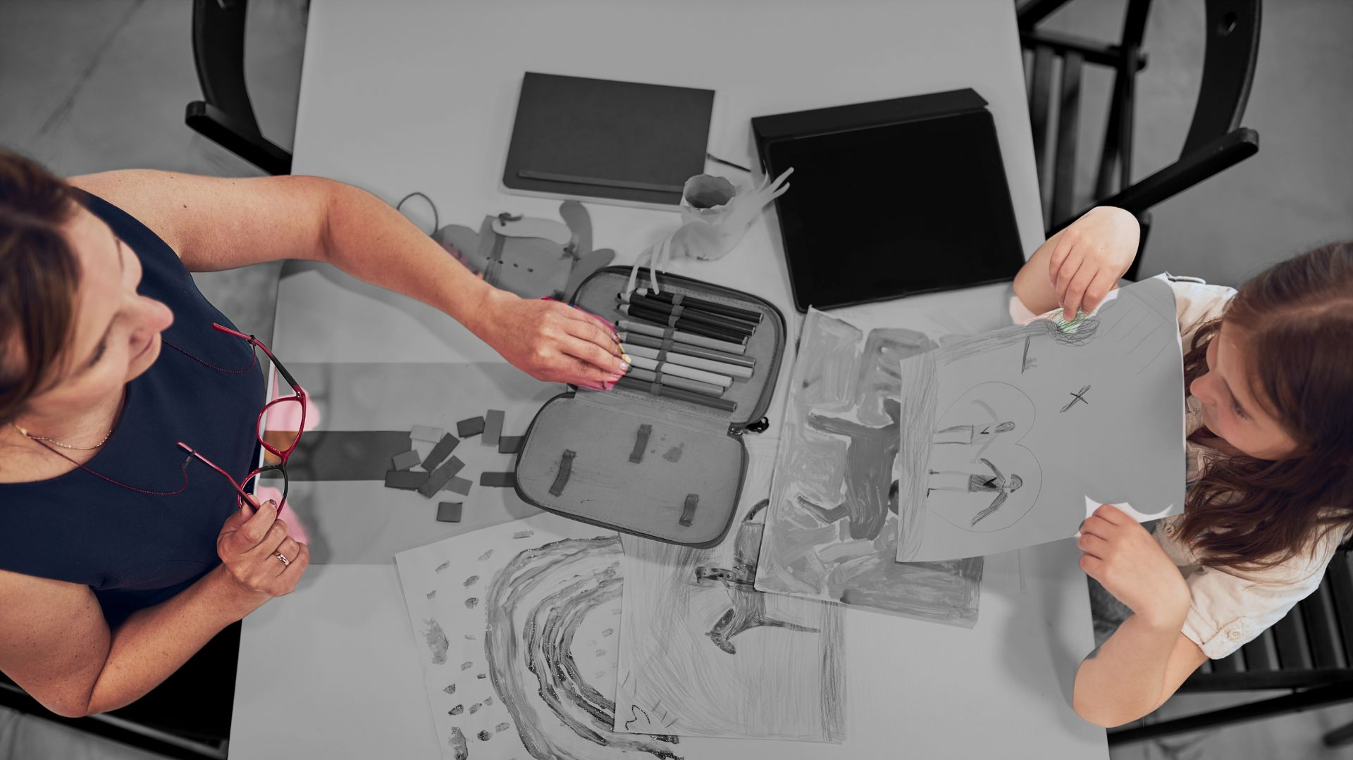
Zaključak radionice
Ključne lekcije:
Praktično rješavanje kriznih situacija pomaže izgraditi sigurnost i kompetenciju.
Smirenost, komunikacija i timski rad ključni su za uspješno postupanje.
Poštivanje pravila i suradnja s nadležnima osiguravaju sigurnost svih uključenih.
Refleksija:
Što ste naučili o vlastitim reakcijama u kriznim situacijama?
Kako ćete primijeniti stečeno znanje u stvarnom radu?

Slide 22
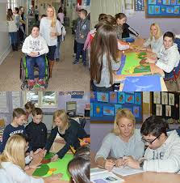
Završne smjernice
Redovito obnavljajte svoje znanje o pravilnicima i kriznim postupcima.
Uvijek radite u skladu s pravilima škole i etičkim standardima.
U kriznim situacijama budite lider koji pruža sigurnost i smirenost učenicima.

